Slide 1
INTERBRAND (2000-2013)
ANÁLISIS DE MARCAS DEL TOP 10
A01336272 Adolfo Grovas Jaurena
A00920565 Guillermo Saavedra Gastélum

Slide 2
Metodología de Valuación de una marca utilizada por INTERBRAND:
La metodología de valoración de marca de INTERBRAND busca determinar la contribución de la marca al resultado del negocio en términos del cliente y términos financieros.
De tal manera que busca sintetizar en un sólo marco de referencia los datos y/o resultados de:
“El Mercado”,
“La Marca”,
“La Competencia”,
“El Consumidor” y
“Los Reportes de Resultados Financieros”

Slide 3
Metodología de Valuación de una marca utilizada por INTERBRAND:
Los criterios de inclusión de una marca dentro del índice son:
La marca tiene que tener alcances y trascendencia globlal (cultural y geográficamente hablando). En términos medibles esto implica:
Tener al menos un 30% de ganancias provenientes de una región o país distintos de su mercado de origen.
Debe de tener presencia en al menos 3 continentes.
Debe de ser una empresa cuya información financiera sea pública.
Debe de contar con ganancia y resultados en números positivos, permitiendo que las inversiones, las operaciones y los costos financieros sean cubiertos.
La marca debe de estar posicionada más allá de su Mercado de origen y contar con un “profile” público

Slide 4
Metodología de Valuación de una marca utilizada por INTERBRAND:
Existen 3 componentes clave del análisis de Marca:
Análisis financiero
Papel de la marca
Fortaleza de la marca
Se considera:
El retorno de inversión de los accionistas
La utilidad total generada después de impuestos y cargos de renovación de la marca.
Una marca sólo existe si crea un valor
(El valor se compara con el promedio generado por su ramo o sector)
Se considera:
La influencia de la marca en la generación de demanda
Revisa los atributos y su fuerza en el momento de elección del consumidor.
Se considera:
Habilidad para crear lealtad
La actuación del empleado
El manejo de la marca por parte de la DirCom
Se mide en 10 factores

Slide 5

Existen 10 factores que contribuyen al posicionamiento de una Marca. La sinergia de todos lleva a la construcción de lealtad por parte del consumidor. 6 de ellos son externos y 4 son internos. Con base en investigaciones con el consumidor sobre una marca se establece el “puntaje de fortaleza de marca”

Slide 6



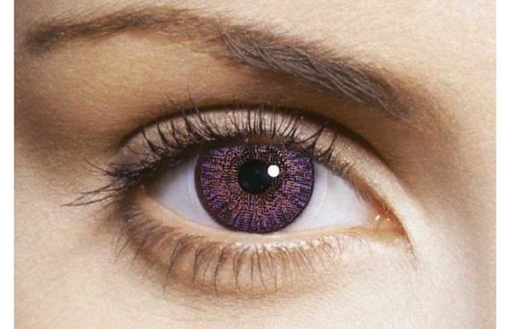
CLARIDAD
Comprensión acerca de lo que la “marca” persigue: Sus valores, su posicionamiento, su propuesta de diferenciación hacia sus audiencias.
COMPROMISO
Compromiso interno hacia la marca Se traduce en términos de soporte de tiempo, influencia e investigación.
PROTECCIÓN
Se refiere a qué tan segura es la marca en todas su dimensiones: legal, propiedad intelectual, cobertura geográfica, etc.
RESPONSABILIDAD ANTE EL CAMBIO
Se refiere a si la “marca” puede responder a los cambios, desafíos y oportunidades que brinda el mercado a lo largo del tiempo.

Slide 7
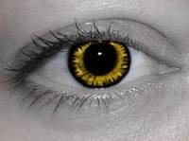

AUTENTICIDAD
Se percibe a la “marca” de manera honesta, e íntegra. Se muestra transparente ante las expectativas del mercado para no generar falsas apreciaciones.
RELEVANCIA
Responde a las necesidades, deseos y criterios de importancia de los clientes (a nivel micro y macro)
DIFERENCIACIÓN
Grado en el que los clientes perciben a la “marca” diferente (tanto en atributos como en posición) ante la competencia.

Slide 8
CONSISTENCIA
Grado de percepción de la experiencia de la “marca” sin errores.
PRESENCIA
Grado de percepción “omnipresencia” de la “marca” en el mercado por parte de todas las audiencias y medios.
ENTENDIMIENTO DE LA MARCA
Se tiene no sólo el reconocimiento de los clientes sino un profundo entendimiento de los aspectos y características distintivas de la “marca”.

Slide 9










ANÁLISIS TOP 10: Las marcas líderes del estudio (2000 al 2013)
6 veces
14 veces
14 veces
3 veces
14 veces
14 veces
2 veces
14 veces
14 veces
8 veces

Slide 10




Fueron del TOP 10: Las marcas líderes del estudio (2000 al 2013)
12 veces
Lugar 14 2013
11 veces
Lugar 57 2013
4 veces
Lugar 11 2013
4 veces
Fuera del TOP 100 2013

Slide 11
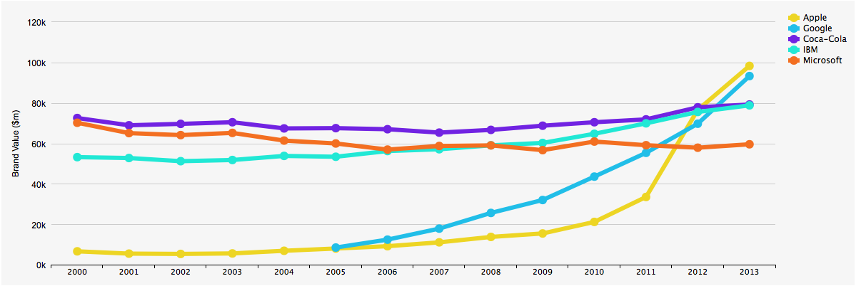
Análisis del TOP 5: Las marcas líderes del estudio (2000 al 2013)

Slide 12
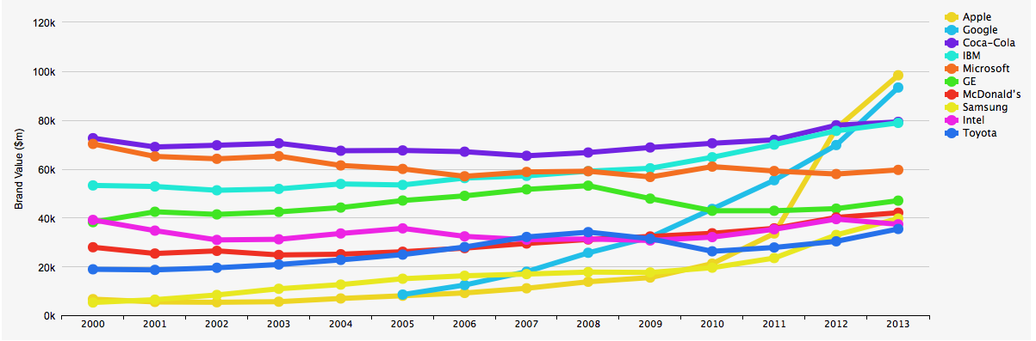
Análisis del TOP 10: Las marcas líderes del estudio (2000 al 2013)

Slide 13
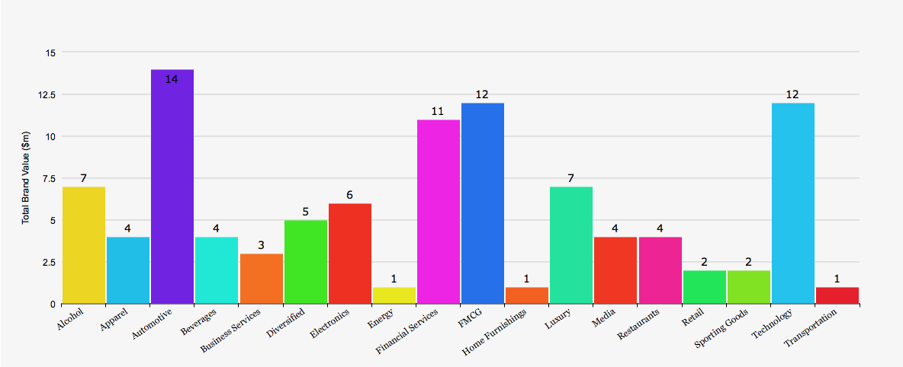
Análisis del TOP 100: Las marcas líderes del estudio x sector (2013)

Slide 14
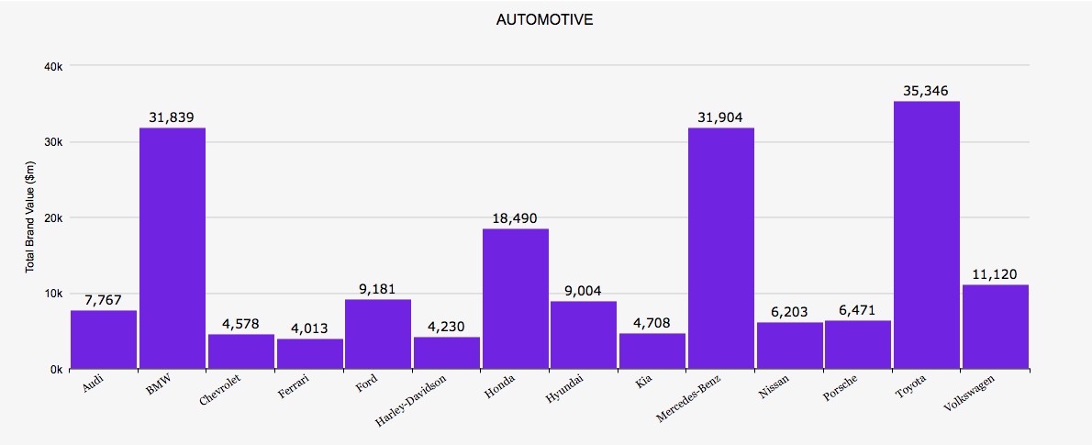
Análisis del TOP 100: Las marcas líderes del estudio x sector (2013)

Slide 15
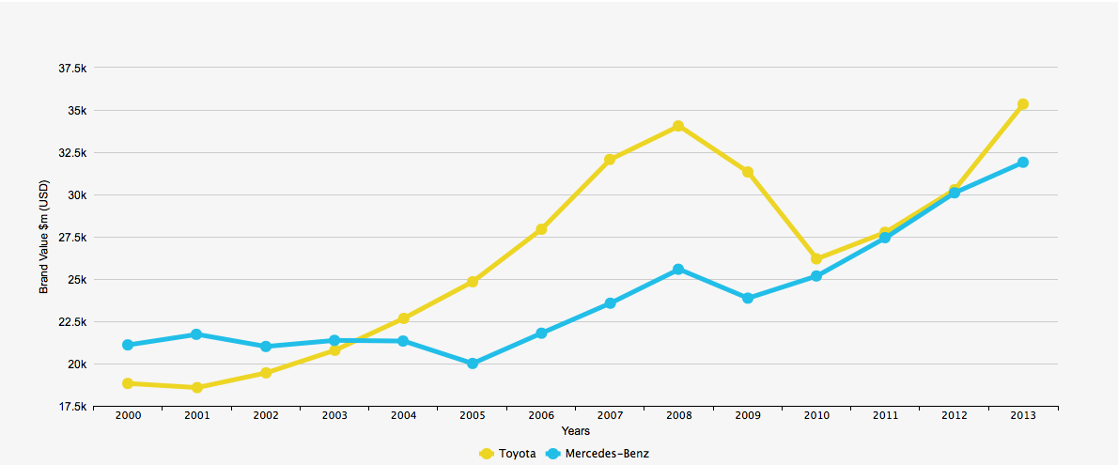
Análisis del TOP 100: Las marcas líderes del estudio x sector (2000 al 2013)

Slide 16
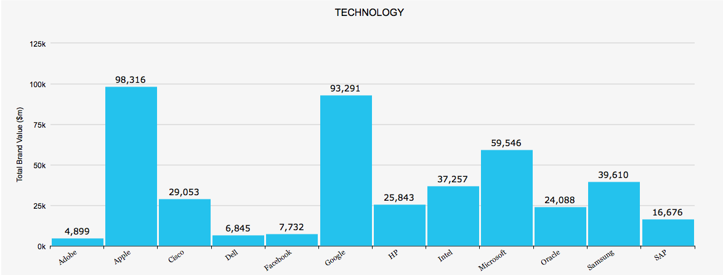
Análisis del TOP 100: Las marcas líderes del estudio x sector (2013)

Slide 17
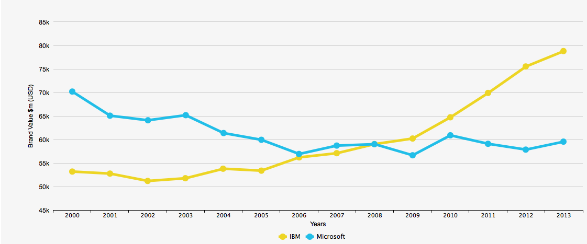
Análisis del TOP 100: Las marcas líderes del estudio x sector (2000 al 2013)

Slide 18
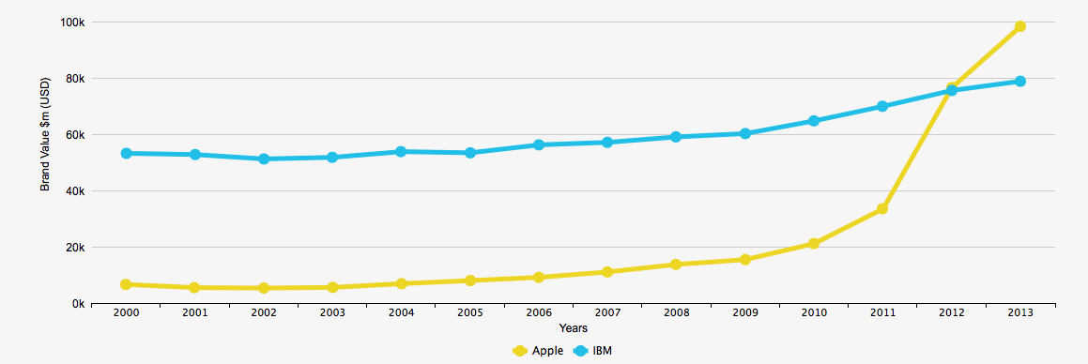
Análisis del TOP 100: Las marcas líderes del estudio x sector (2000 al 2013)

Slide 19
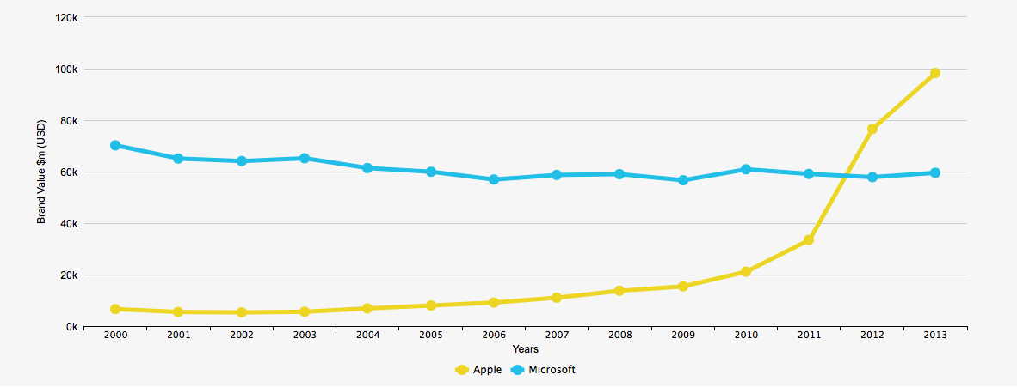
Análisis del TOP 100: Las marcas líderes del estudio x sector (2000 al 2013)

Slide 20
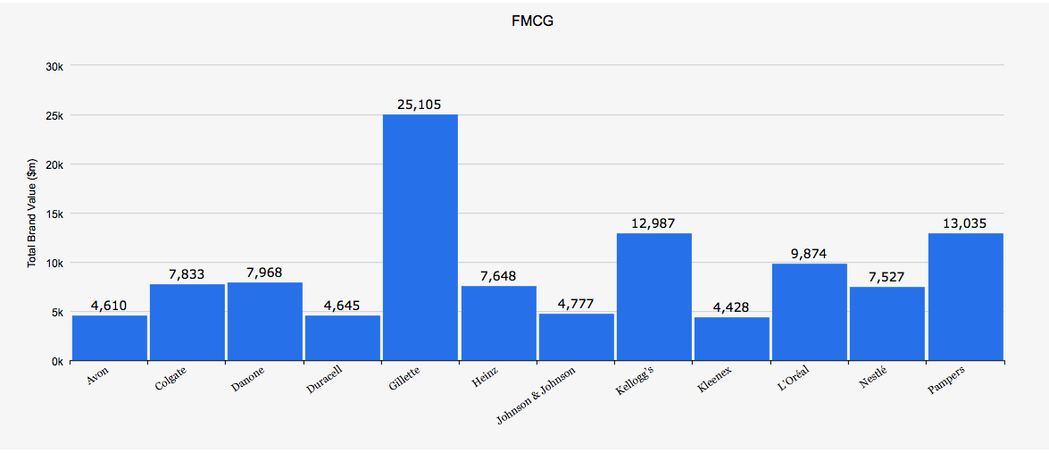
Análisis del TOP 100: Las marcas líderes del estudio x sector (2013)

Slide 21
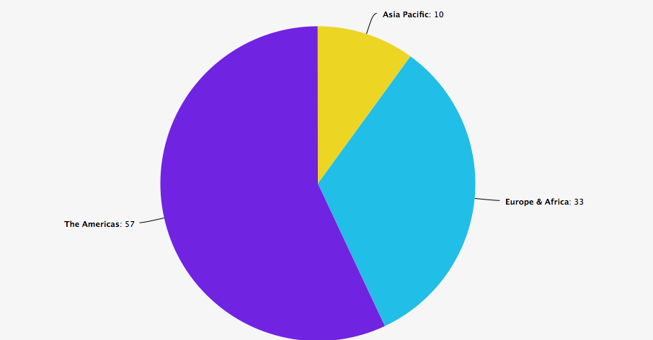
Análisis del TOP 100: Las marcas líderes del estudio x zonas (2013)

Slide 22

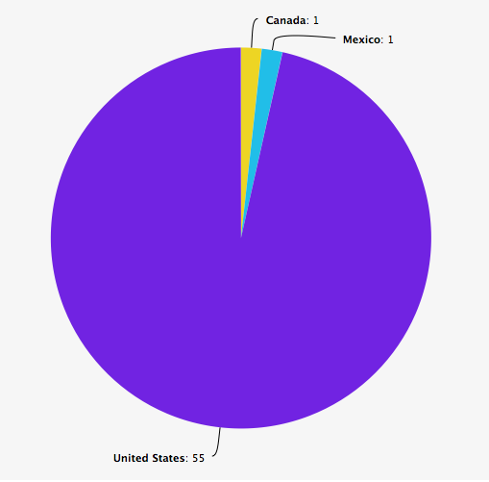

Análisis del TOP 100: Las marcas líderes del estudio x zonas (2013)

Slide 23
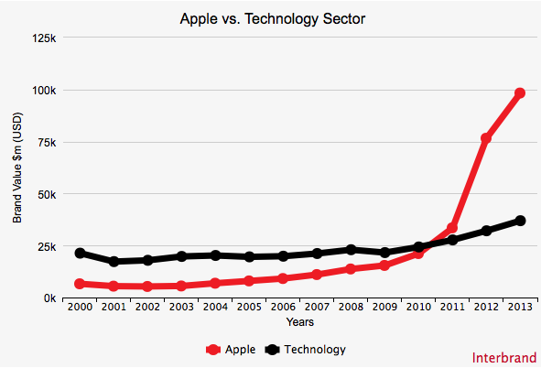
Hablando de:
AÑO | Lugar en el TOP 10 | Valor de Marca (SM) | Cambio en el Valor de Marca
2011 | 8 | 33,492 | 58%
2012 | 2 | 76,568 | 129%
2013 | 1 | 98,316 | 28%
Personalidad
Innovadora: ha cambiado la forma en la que se comunica
Itunes ha probado un nuevo modelo de negocio
Responde a las demandas del mercado: “Hecho en EUA”, instalaciones alimentadas por paneles solares.
Inmune a escándalos: corrupción de cártel para subir precios de libros electrónicos.

Slide 24
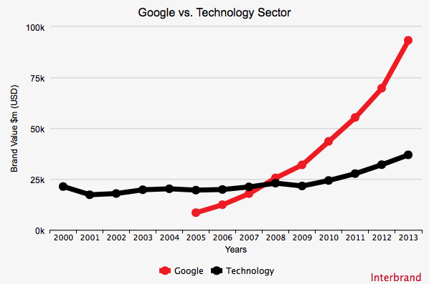

Hablando de:
AÑO | Lugar en el TOP 10 | Valor de Marca (SM) | Cambio en el Valor de Marca
2008 | 10 | 25,590 | 43%
2009 | 7 | 31,980 | 25%
2010 | 4 | 43,557 | 36%
2011 | 4 | 55,317 | 27%
2012 | 4 | 69,726 | 26%
2013 | 2 | 93,291 | 34%
Innovación tecnológica
Ubicuidad digital: nunca estar lejos de la marca
Toma en cuenta comentarios de los usuarios y los incorpora
Fragmentación de marcas: Youtube, Android;
Percepción de software “no terminado” o “en prueba”
Facebook: #52

Slide 25

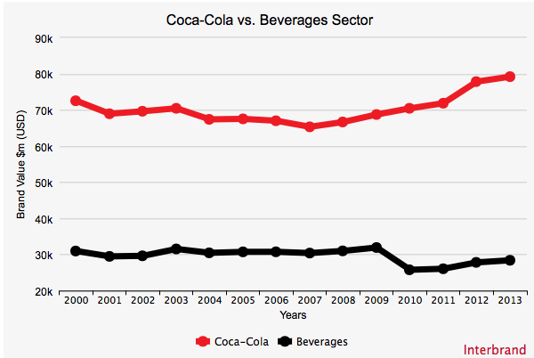
Hablando de:
AÑO | Lugar en el TOP 10 | Valor de Marca (SM) | Cambio en el Valor de Marca
2000 | 1 | 72,537 | N/A
2001 | 1 | 68,945 | -5%
2002 | 1 | 69,637 | 1%
2003 | 1 | 70,453 | 1%
2004 | 1 | 67,394 | -4%
2005 | 1 | 67,525 | 0%
2006 | 1 | 67,000 | -1%
2007 | 1 | 65,324 | -3%
2008 | 1 | 66,667 | 2%
2009 | 1 | 68,734 | 3%
2010 | 1 | 70,452 | 2%
2011 | 1 | 71,861 | 2%
2012 | 1 | 77,839 | 8%
2013 | 3 | 79,213 | 2%
Solidez basada en la tradición
Modelo de negocios tradicional
Reconocimiento mundial
Creciente percepción de asociación entre felicidad y amistad con el producto
Ampliación de líneas a bebidas sanas
Ubicuidad tangible

Slide 26
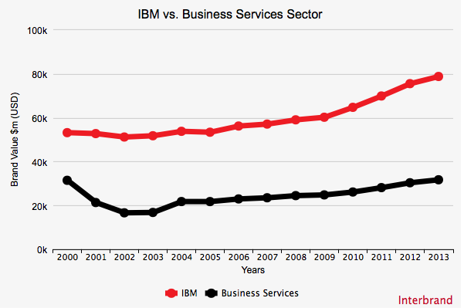
Hablando de:
AÑO | Lugar en el TOP 10 | Valor de Marca (SM) | Cambio en el Valor de Marca
2000 | 3 | 53,183 | N/A
2001 | 3 | 52,752 | -1%
2002 | 3 | 51,188 | -3%
2003 | 3 | 51,767 | 1%
2004 | 3 | 53,791 | 4%
2005 | 3 | 53,376 | -1%
2006 | 3 | 56,201 | 5%
2007 | 3 | 57,090 | 2%
2008 | 2 | 59,031 | 3%
2009 | 2 | 60,211 | 2%
2010 | 2 | 64,727 | 7%
2011 | 2 | 69,905 | 8%
2012 | 3 | 75,532 | 8%
2013 | 4 | 78,808 | 4%
Reposicionamiento total
Innovación real: número 1 en patentes
Soluciones para problemas reales y difíciles
Colaboración entre expertos

Slide 27
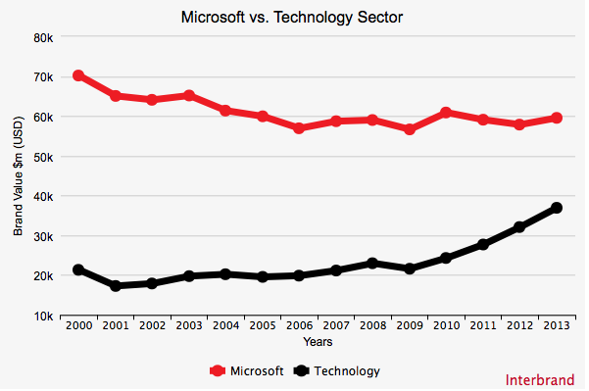
Hablando de:
AÑO | Lugar en el TOP 10 | Valor de Marca (SM) | Cambio en el Valor de Marca
2000 | 2 | 70,196 | N/A
2001 | 2 | 65,068 | -7%
2002 | 2 | 64,091 | -2%
2003 | 2 | 65,174 | 2%
2004 | 2 | 61,372 | -6%
2005 | 2 | 59,941 | -2%
2006 | 2 | 56,926 | -5%
2007 | 2 | 58,709 | 3%
2008 | 3 | 59,007 | 1%
2009 | 3 | 56,647 | -4%
2010 | 3 | 60,895 | 7%
2011 | 3 | 59,087 | -3%
2012 | 5 | 57,853 | -2%
2013 | 5 | 59,546 | 3%
Adquisición de Nokia Móvil
Estrategias agresivas: Best Buy; tablet Surface
Transformación constante aunque no suficiente
Peligrosa asociación con PC; viejo; tradicional

Slide 28
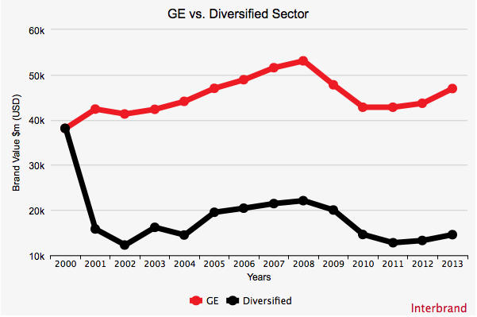
Hablando de:
AÑO | Lugar en el TOP 10 | Valor de Marca (SM) | Cambio en el Valor de Marca
2000 | 6 | 38,127 | N/A
2001 | 4 | 42,396 | 11%
2002 | 4 | 41,311 | -3%
2003 | 4 | 42,340 | 2%
2004 | 4 | 44,111 | 4%
2005 | 4 | 46,996 | 7%
2006 | 4 | 48,907 | 4%
2007 | 4 | 51,569 | 5%
2008 | 4 | 53,086 | 3%
2009 | 4 | 47,777 | -10%
2010 | 5 | 42,808 | -10%
2011 | 5 | 42,808 | 0%
2012 | 6 | 43,682 | 2%
2013 | 6 | 46,947 | 7%
Líder en Big Data; computadoras de predicción
Incremento en las utilidades
Diversificación: múltiples mercados y competidores
Líderes en ciudadanía corporativa

Slide 29
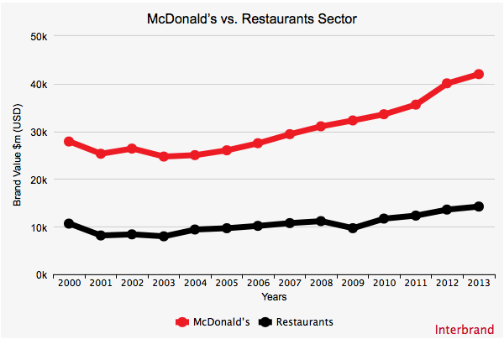
Hablando de:
AÑO | Lugar en el TOP 10 | Valor de Marca (SM) | Cambio en el Valor de Marca
2000 | 9 | 27,859 | N/A
2001 | 9 | 25,289 | -9%
2002 | 8 | 26,375 | 4%
2003 | 8 | 24,699 | -6%
2004 | 7 | 25,001 | 1%
2005 | 8 | 26,014 | 4%
2006 | 9 | 27,501 | 6%
2007 | 8 | 29,398 | 7%
2008 | 8 | 31,049 | 6%
2009 | 6 | 32,275 | 4%
2010 | 6 | 33,578 | 4%
2011 | 6 | 35,593 | 6%
2012 | 7 | 40,062 | 13%
2013 | 7 | 41,992 | 5%
Apertura a nuevos hábitos de alimentación más sanos
Participación creciente en Asia
Cambios en la gerencia que vuelven a lo básico: ofrecer comida a buen precio para el día a día

Slide 30
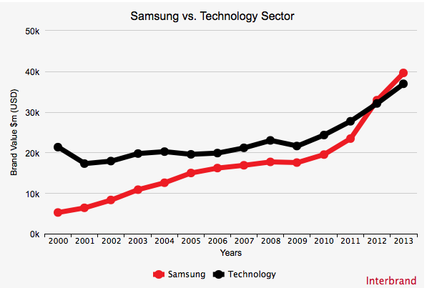
Hablando de:
AÑO | Lugar en el TOP 10 | Valor de Marca (SM) | Cambio en el Valor de Marca
2012 | 9 | 32,893 | 40%
2013 | 8 | 39,610 | 20%
Líder en la categoría de telefonía móvil
Moderno; alta tecnología para el consumidor; accesible
Unión con líderes de opinión
Línea que “acompaña en la vida”

Slide 31
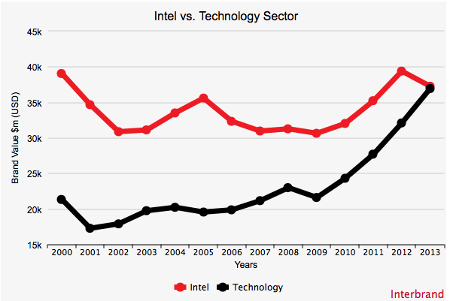
Hablando de:
AÑO | Lugar en el TOP 10 | Valor de Marca (SM) | Cambio en el Valor de Marca
2000 | 4 | 39,048 | N/A
2001 | 6 | 34,665 | -11%
2002 | 5 | 30,861 | -11%
2003 | 5 | 31,112 | 1%
2004 | 5 | 33,499 | 8%
2005 | 5 | 35,588 | 6%
2006 | 5 | 32,319 | -9%
2007 | 7 | 30,954 | -4%
2008 | 7 | 31,261 | 1%
2009 | 9 | 30,636 | -2%
2010 | 7 | 32,015 | 4%
2011 | 7 | 35,217 | 10%
2012 | 8 | 39,385 | 12%
2013 | 9 | 37,257 | -5%
Esfuerzo por reposicionarse en el nuevo mercado de las comunicaciones móviles
Calidad
Era del PC
Proyectos en África y mercados emergentes

Slide 32
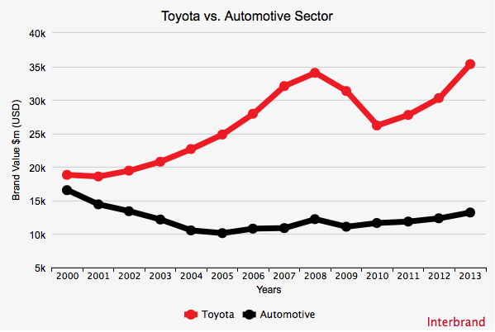
Hablando de:
AÑO | Lugar en el TOP 10 | Valor de Marca (SM) | Cambio en el Valor de Marca
2004 | 9 | 22,673 | 9%
2005 | 9 | 24,837 | 10%
2006 | 7 | 27,941 | 12%
2007 | 6 | 32,070 | 15%
2008 | 6 | 34,050 | 6%
2009 | 8 | 31,330 | -8%
2012 | 10 | 30,280 | 9%
2013 | 10 | 35,346 | 17%
Filosofía de “libertad” para el usuario
Fuerte orientación a empresa verde
Líder dentro del mercado de automóviles
Éxito en comunicar tanto en las victorias como en las derrotas

